Slide 1
번외편.1
복습하고 갑시다!
JS에서 요소를 가져오는 방법

Slide 2
오늘 다룰 건 2가지

Slide 3
1. JS에서 HTML Element를 가져오는 방법
2. DOM, SDOM, SDOM style

Slide 4

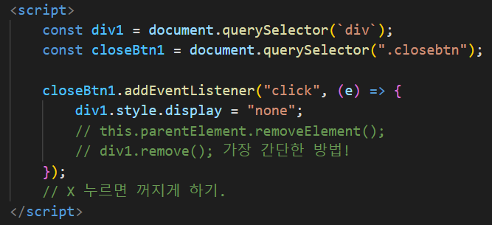
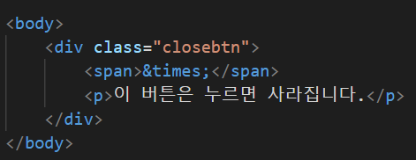
1. JS에서 HTML 요소를 가져오는 방법
요소를 나열하여 갖고 있는 HTML이 있습니다.
그리고 여기, 그 요소를 움직이고 싶어 안달난 JS가 있습니다.
HTML
HTML

Slide 5
document.getElementById
document.getElementsByClassName
document.getElementsByName
document.getElementsByTagName
document.getElementsByTagNameNS
document.querySelector
document.querySelectorAll
ID 값이 같은 걸 가져올게요
Class 같은 걸 다 가져올게요. S 붙었잖아요?
이름 같은 건 모조리 가져올게요
태그 이름이 같은 건 싹 가져올게요
태그 이름과 Namespace까지 같으면 다 퍼옵니다
지정한 CSS 스타일의 >>첫번째<<를 가져옵니다.
지정한 것과 같은 CSS 스타일과 같은 걸
>>전부<< 가져옵니다.
Id와 QuerySelector를 제외하면 나머진 전부 가져옵니다.
배열로 바꿀 수 있겠죠?

Slide 6
Document.queryselector(“div1”)
HTML
CSS
JS
<div “id=div1”>
#div1{
Color: ...}
Document.queryselector(“div1”)
HTML
CSS
CSS
JS
Id di1인 애가 어떻게 생겼냐면...
Id가 div1인 애가 거기 있지?
#div1{...}
Document.queryselector(“div1”)

